Slide 1
新SCQ超导四极磁体系统研制
康芮，王呈涛，侯治龙，刘钟秀，王莹哲，杨欢，朱应顺，徐庆金
2021.5

Slide 2
任务简介
自主研制两套超导四极磁体系统(SCQ)，磁场梯度由原来的
18 T/m 提高至 25 T/m。
SCQ磁体系统由中心SCQ线圈、外侧SCB/VDC/SKQ矫正线圈，以及AS1、AS2、AS3反螺线管线圈组成。
自主研制目标：线圈整体尺寸不变，中心SCQ线圈性能提升。
其它线圈性能达到原指标要求。
中心SCQ线圈拟采用Canted Cosine-Theta (CCT)方案，运行电流由原来的500 A提高到620 A；基于卢瑟福电缆的Cosine-Theta方案作为备选，运行电流需提高至2000 A（SCQ电流引线、阀箱及室温电源需要更新）。
外侧矫正线圈采用Cosine-Theta方案，运行电流有小变动，但都在100 A以内，电流引线及电源无需改动。
反螺线管线圈尺寸不变，运行电流降低至473-758 A。
 | 最高场强 或梯度 | 线圈内/外半径 (mm) | 距对撞点 (mm) | 总长度(mm) | 有效长度(mm)
反螺线管 AS1, 2, 3（反抵谱仪磁场） |  | 95.1/105.9 | 630~933 | 303
 |  | 115.4/119.0 | 1035-1381 | 346
 |  | 95.1/105.9 | 1474-1590 | 116
SCQ | 25 T/m | 95.1/108.1 | 961-1457 | 496 | 400
SCB HDC | 0.543 T 0.056 T | 108.5/111.8 | 633-1307 | 674 | 400
垂直校正子 VDC | 0.059 T | 111.9/113.5 | 904~1514 | 610 | 380
斜四极子 SKQ | 0.937 T/m | 113.6/115.2 | 954~1464 | 510 | 400

Slide 3
整体情况概述
实施硬件维修、改造的必要性与对应的经费分析
目前在运行的SCQ磁体由BNL研制，性能不满足将来加速器能量提升的需求。
两套SCQ磁体加样机总经费约256万元：中心SCQ线圈76万元，外侧矫正线圈60万元，反螺线管线圈120万元。
磁体低温恒温器方案及预算由低温组负责。
本系统的工程难点和风险
CCT二极及四极磁体是近几年新发展起来的一种结构，目前我所承担的HL-LHC 2.6T 双孔径二极磁体（样机已经通过双边性能测试：场强、磁场质量、运行稳定性等），以及FCC的SCQ磁体设计均采用该种结构。国内近代物理所已经研制出CCT四极磁体样机。总体风险可控。
外侧矫正线圈骨架拟采用3D打印方式制作线圈骨架（CERN几年前已经有相似工作），需尽快完成实验验证。
人员安排及系统负责人
康芮，王呈涛，侯治龙，刘钟秀，王莹哲，杨欢，朱应顺，徐庆金（系统负责人）
本系统能否保证 2021年5月中投入人力正式开工？ 能否保证2024年7~12月完成隧道安装后竣工？
可以

Slide 4
CPM计划

Slide 5
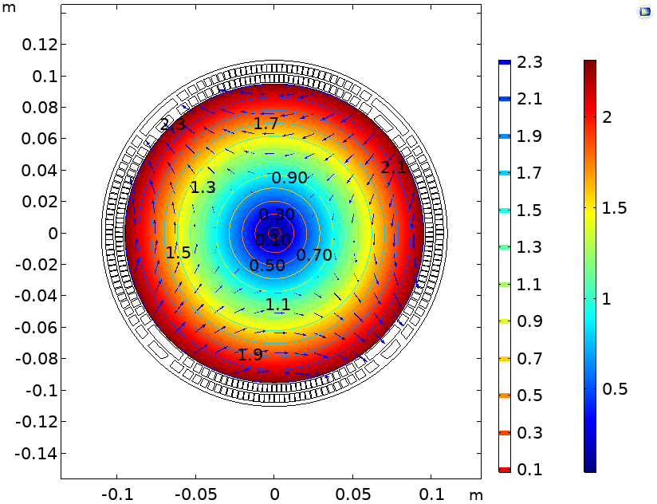
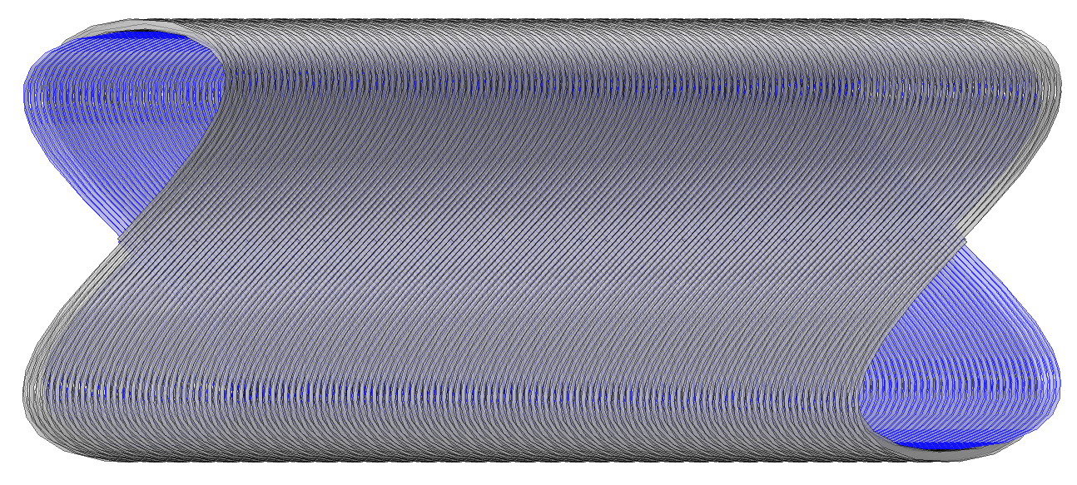
中心SCQ线圈CCT方案说明
496 mm
95.1 mm
400 mm
45°
借鉴HL-LHC CCT磁体设计及制作方法，整体风险可控。
骨架槽内2×5根NbTi线，每根通电流620 A，产生25 T/m的四极场。
108.1 mm
一台全尺寸CCT四极线圈样机
制作6-10个月：
骨架加工：3个月；
线材采购：3-6个月；
绕线：1-2个月;
环氧浇注固化：1-2个月；
测试：1个月。
样机制作参与人员：5-6人
经费~38万：
3 km NbTi导线~ 3万
骨架加工~ 10万；
环氧浇注固化~ 5万；
失超保护及测试~ 20万。
两台正式CCT四极线圈制作周期12~18个月，总经费约76万元。

Slide 6
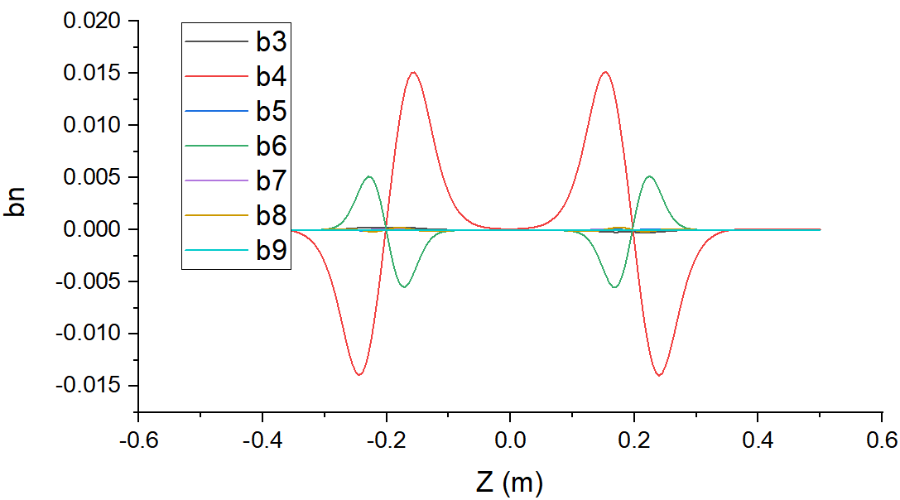
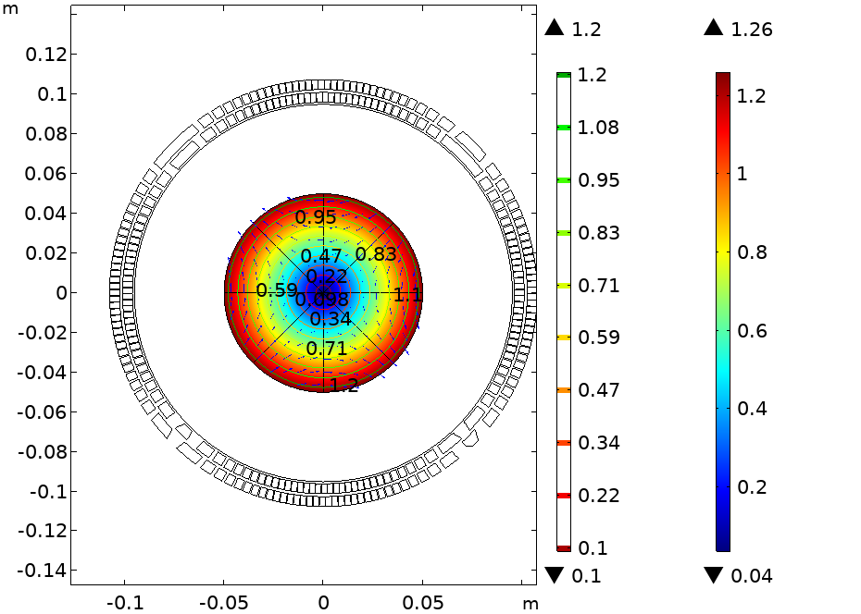
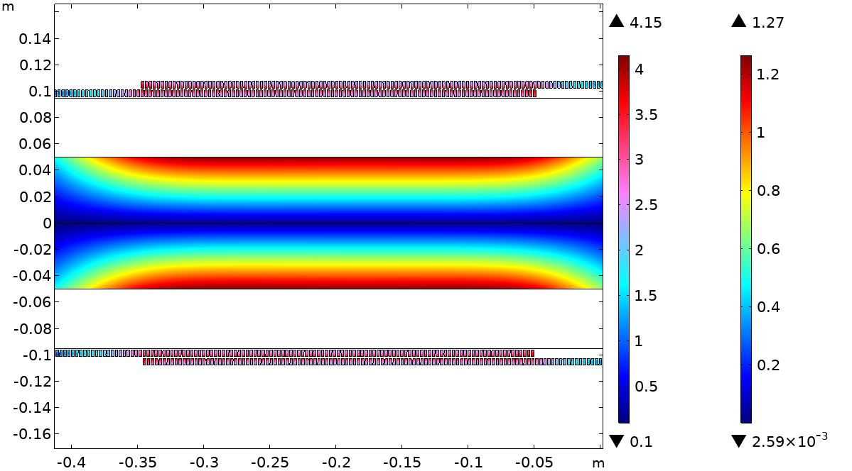
中心SCQ线圈CCT方案-电磁计算结果
中心截面R50mm孔径内磁场分布
斜45°轴向截面上孔径内及线圈磁场分布
当电流为620A时，可以产生25.2 T/m的梯度场，对应线圈处最大磁场约4.15T。

Slide 7
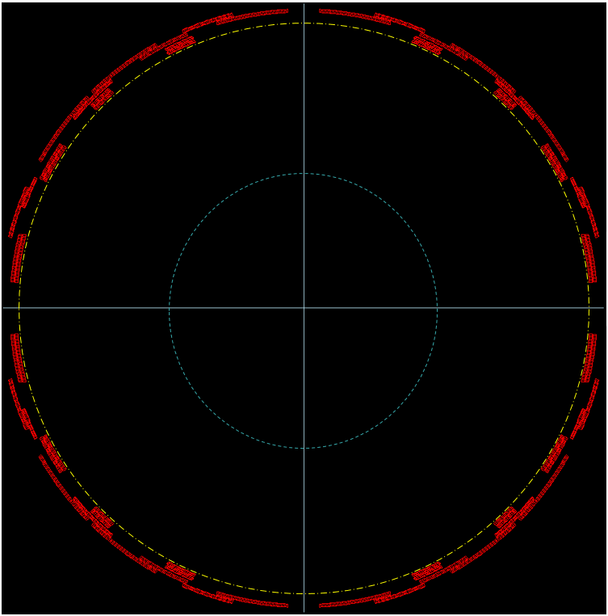
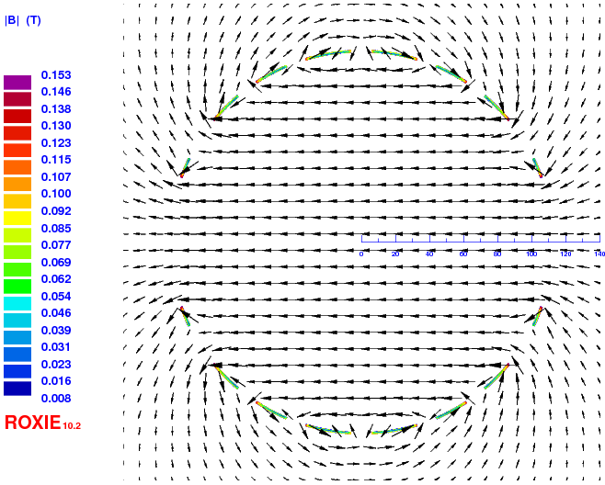
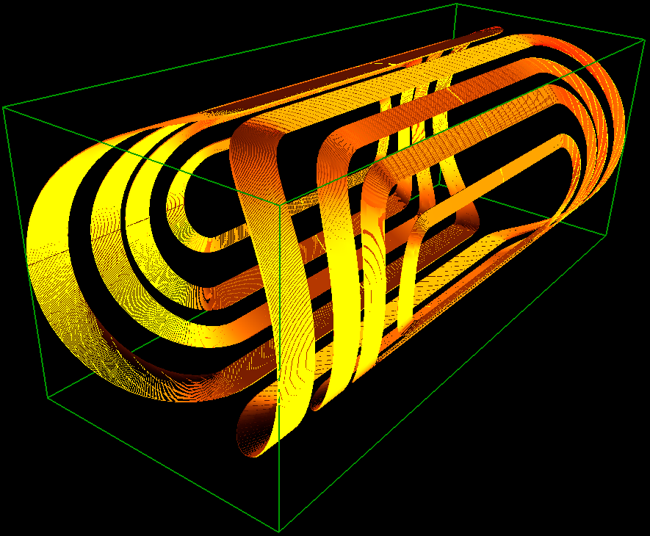
矫正线圈方案说明
HDC (SCB) & VDC & SKQ 磁体截面布局
VDC 磁体磁流线分布图
VDC 磁体 3D 结构示意图
HDC (SCB) & VDC & SKQ 磁体主要参数
样机制作耗时 8~9 个月：
骨架加工：3个月（3个）；
绕线：~ 3个月;
环氧浇注固化：~2个月；
测试：1个月。
磁体 | 电流 | 主场/梯度 | 线材 | 最高场 | 负载比 | 高阶场谐波 @ r=50 mm (10⁻⁴)
HDC | 28.5 A | 0.056 T | NbTi; D:0.5 mm; Ic:220A@5 T&4.2K; RRR:>100; Cu/Sc:1.3 | 1.8 T | 23.9 | b3: 0.636 | b5: 0.77 | b7: -0.992 | b9: -0.281 | b11: 0.11
VDC | 39 A | 0.059 T |  | 1.2 T | 20.7 | a3: 0.001 | a5: 0.0001 | a7: 0.107 | a9: 0.213 | a11: 0.086
SKQ | 56.25 | 0.937 T/m |  | 1 T | 22.9 | a6: 0.0001 | a10: -0.001 | a14: -0.031 | a18: -0.005 | -
样机制作经费 ~30万：
4 km NbTi 导线~ 4万
骨架加工~ 12万；
环氧浇注固化~ 6万；
测试费用~ 10万。

Slide 8
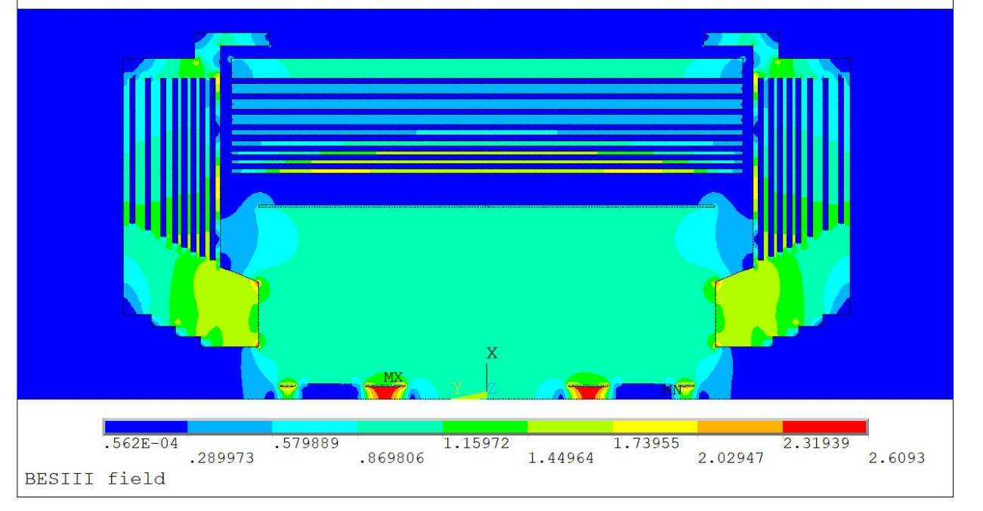
AS1-3反场螺线管方案说明
一台全尺寸样机经费65万（东西两端全套120万元）
超导线材及其他材料：20万
设备、加工制造：20万
测试设备及测试材料：25万
合计：65万（东西两端全套120万元）
时间安排 （总共18个月）
设计、超导材料采购及线圈制造准备：10个月
线圈绕制及后处理：5个月
测试：3个月
谱仪螺线管及反场螺线管磁场云图
西SCQ核心区域沿轴线磁场曲线
AS螺线管参数
coil | R_{in}(mm) | R_{out}(mm) | 距离IP（mm） | Layer | I_{west}（A） | I_{east}（A）
AS1 | 95.1 | 105.74 | 630~933 | 8 | 732.95 | 732.95
AS2 | 115.4 | 119.39 | 1035~1381 | 3 | 472.84 | 472.76
AS3 | 95.1 | 105.74 | 1471~1590 | 8 | 757.98 | 757.98
东SCQ核心区域沿轴线磁场曲线
West
East
西距离IP 3 m 到东距离IP 3 m沿轴线磁场曲线

Slide 9
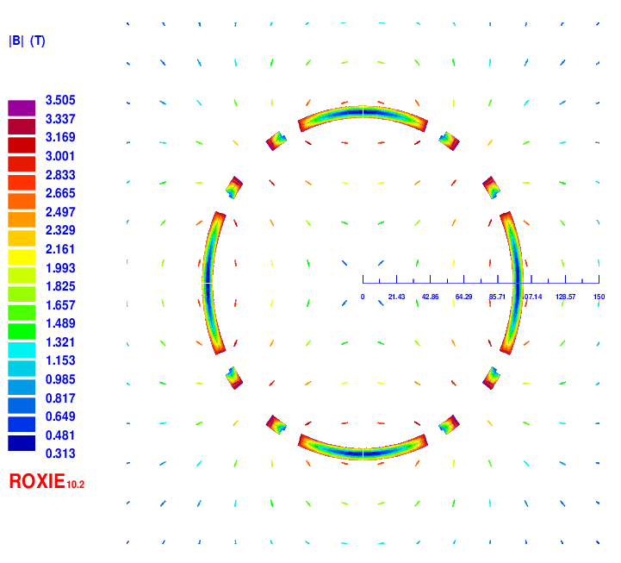
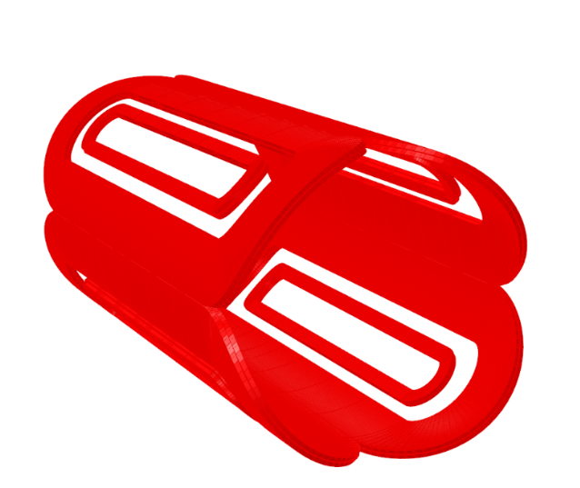
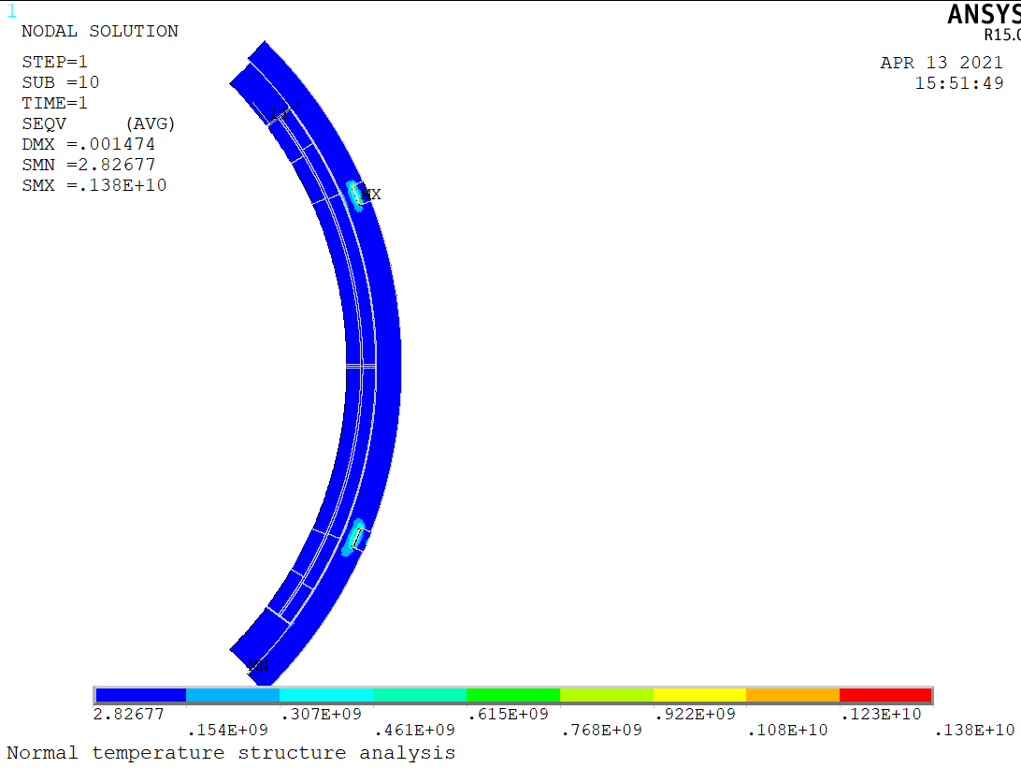
中心SCQ线圈cos2θ方案说明-备选方案(没有列预算)
采用基于NbTi 超导卢瑟福电缆的 cos2θ超导四极线圈方案；
电缆宽度3 mm；4个四极线圈，每个线圈分两层；
电缆+卡箍总厚度小于 13 mm（外形尺寸不超过现有BEPCII四极线圈）。
4.2 K，运行电流需由原来的500 A提高至2080 A。
制作路线：四级线圈绕线、加热固化，与不锈钢卡箍装配。
1台cos2θ线圈全尺寸样机研制周期：15个月，需要经费150万元。
2台cos2θ线圈研制周期：2年3个月，共需要经费：230万元。
人员：约6人（磁场设计、力学分析、制作工艺、失超保护、低温测试）。

Slide 10
总结
2021年年底之前有望完成SCQ四极及矫正线圈样机的研制
2022年年底之前有望完成两套正式磁体的研制，离2024年年中安装还有一年半的时间。
造价估算及研制计划没留太大余量
人员以超导磁体组人员为主
中心SCQ线圈，借鉴HL-LHC CCT磁体设计及制作方法，整体风险可控。
磁体低温恒温器及阀箱部分，需要低温组制定一个详细的研制计划，以便协调后期的整体组装及性能测试。

